Slide 1


沖廁水系統優質維修認可計劃
與
內部供水系統的保養及維修
客戶服務科(技術支援組)
李康年

Slide 2

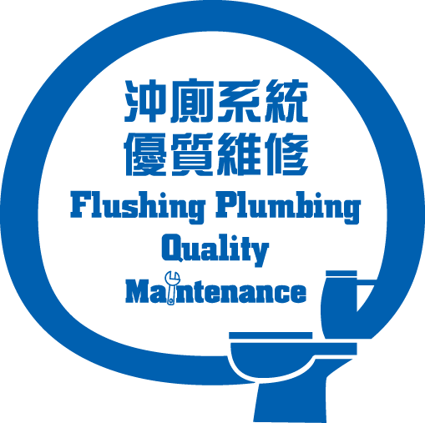

內容
1
內部供水系統的保養及維修
2
沖廁水系統優質維修認可計劃

Slide 3

1
甚 麼 是 內 部 供 水 系 統

Slide 4
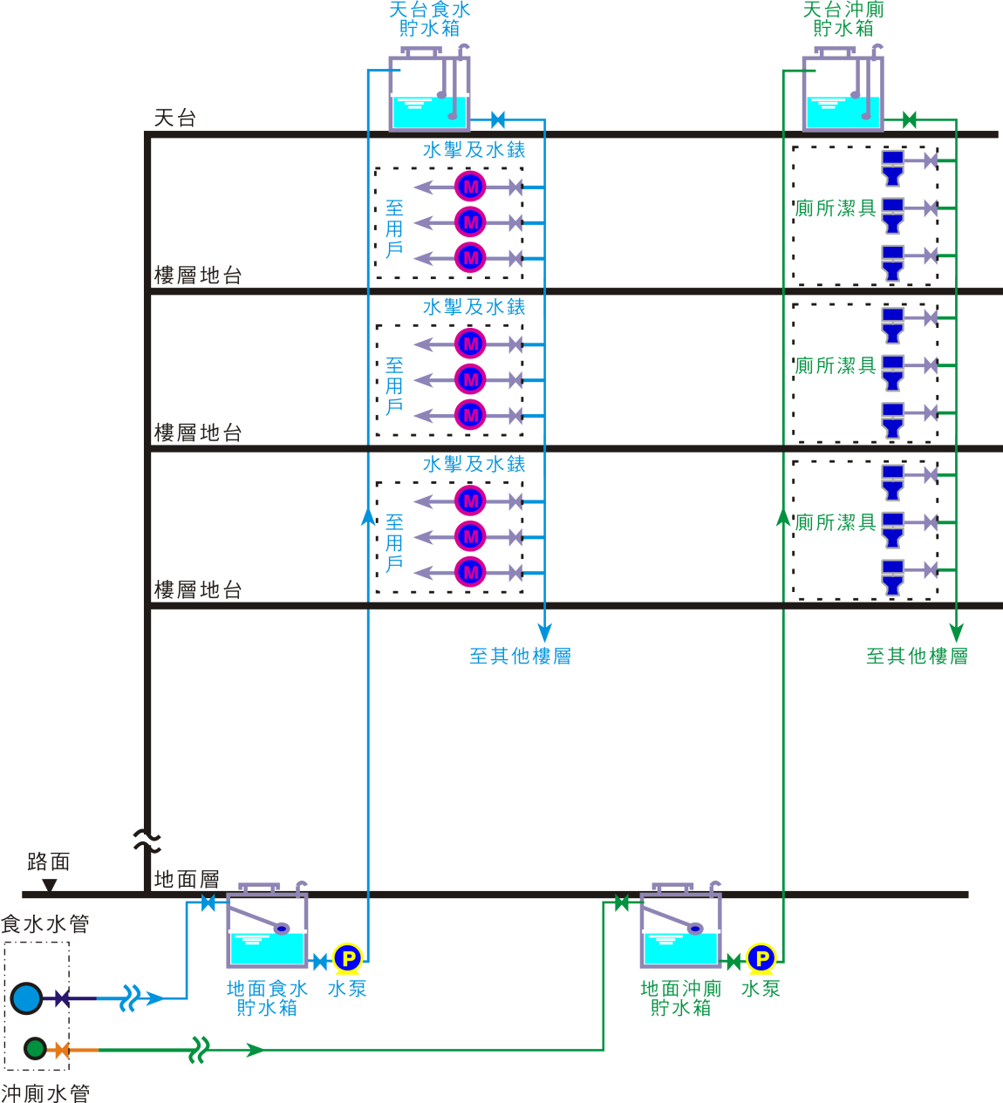
1
香港特別行政區政府
(水務署)
用戶／註冊代理人
樓宇/屋邨地界
典型樓宇內部供水系統
負責保養及改善食水／沖廁水供水系統
根據《水務設施條例》，用戶／註冊代理人須負責維修及保養其內部供水系統
確保供應的食水水質，完全符合「世衞」的飲用水水質準則
內部食水系統
內部沖廁水
系統
食水/沖廁水經處理後由密封水管輸送至用戶地界

Slide 5
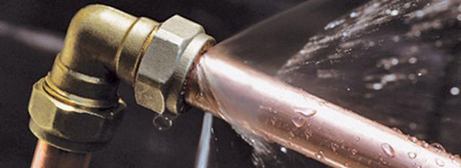
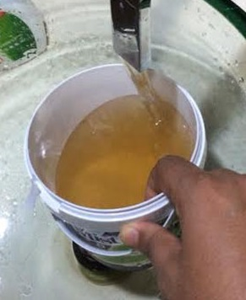
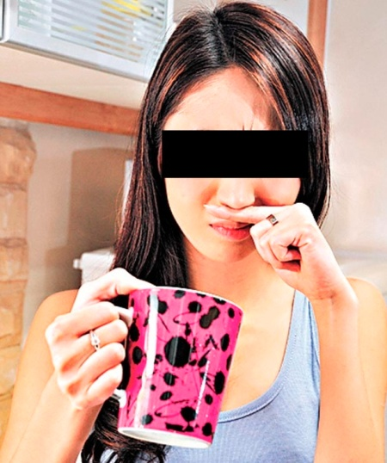
食水水質
1
內部系統常見問題
滲漏
供應
水黃
水有異味

Slide 6
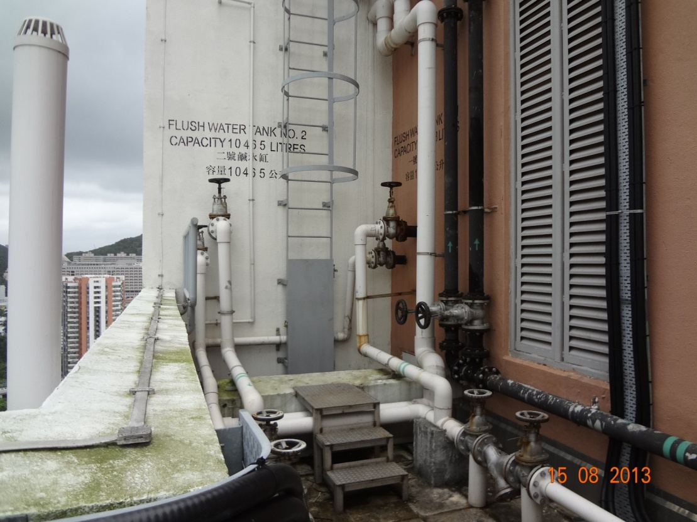


內部供水系統實例(1)
1
A
妥善保養及管理的水箱及水管
B
欠缺維修及保養的貯水箱

Slide 7
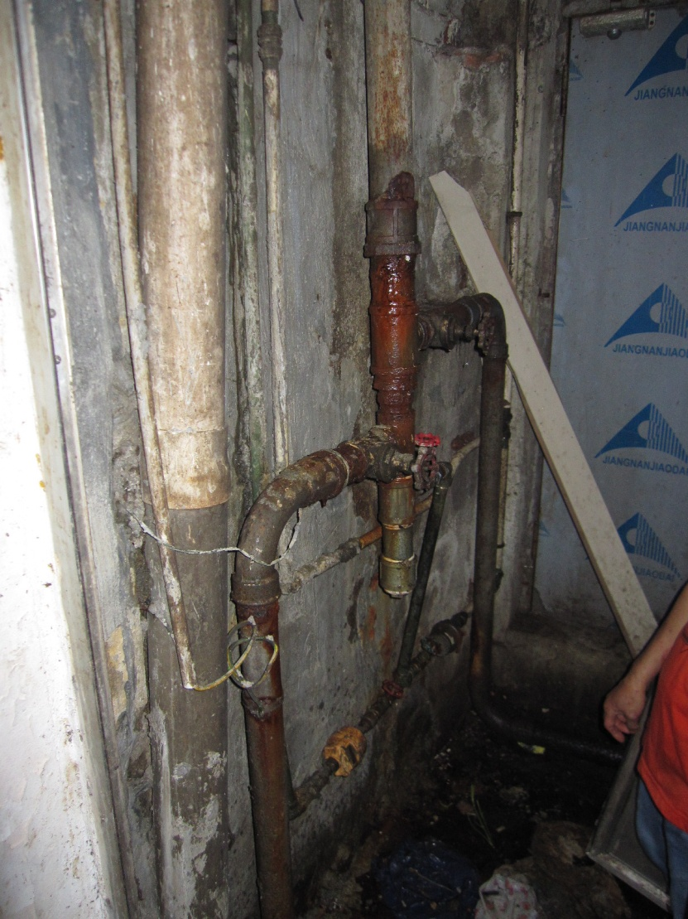
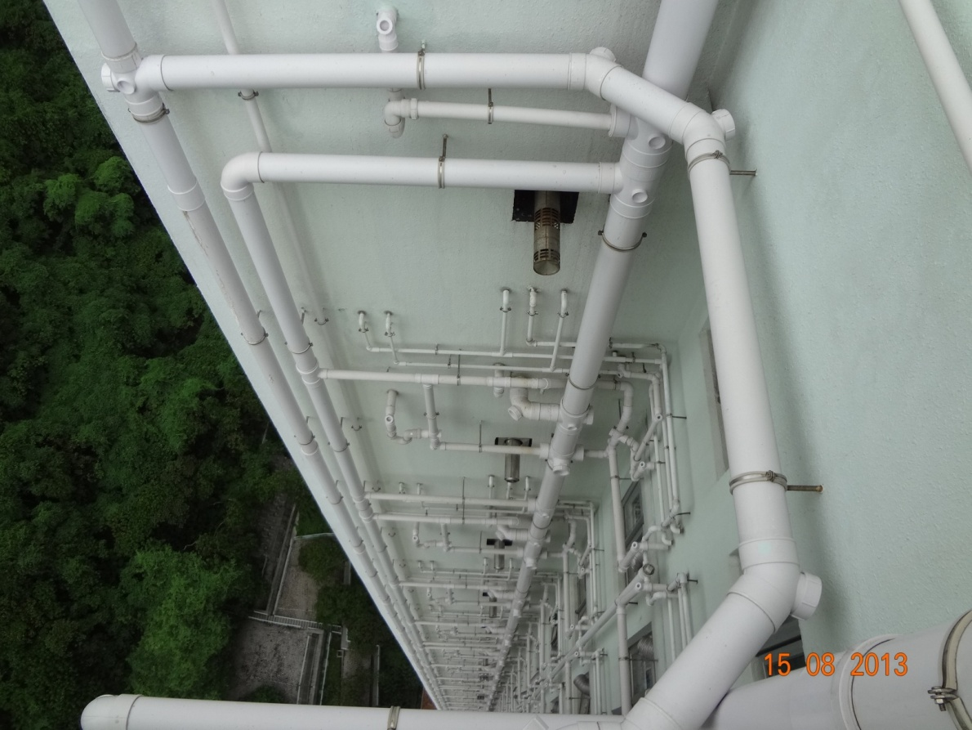
內部供水系統實例(2)
1
A
喉管生銹
妥善保養及管理的水管
B

Slide 8
內部供水系統實例(3)
1
A
欠缺妥善清洗的貯水箱
B
清潔水箱的內觀

Slide 9
內部供水系統實例(4)
1
A
備有鎖的水箱蓋及雙邊密封設計的水箱
B
欠缺維修及保養的水箱蓋

Slide 10
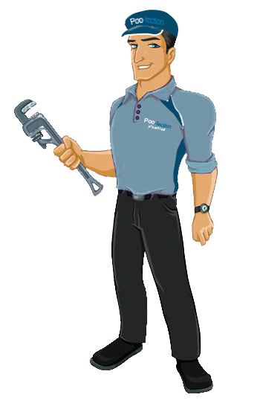
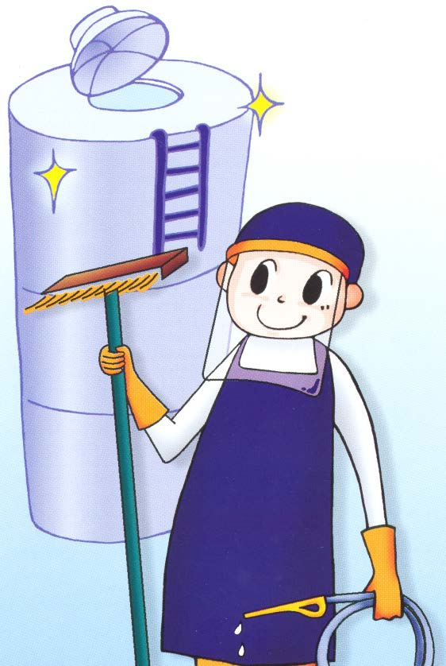

保養大廈內部系統建議
1
3
1
定期檢查
內部系統
保養及維修內部系統及水箱
2
定期清洗
水箱
建議最少每3個月
檢查一次
建議
定期進行
建議最少
每3個月(食水) ／每6個月(沖廁水)
清洗一次

Slide 11
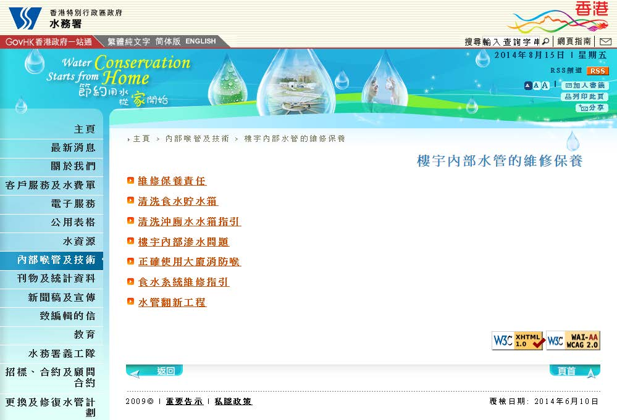
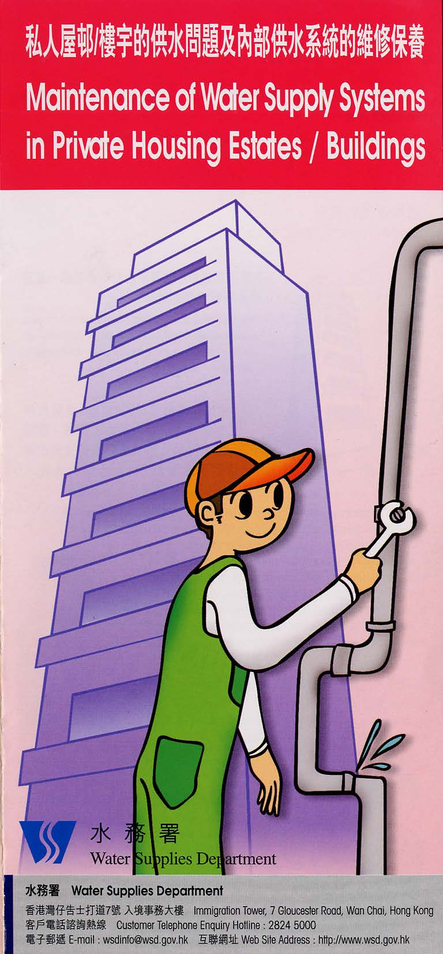

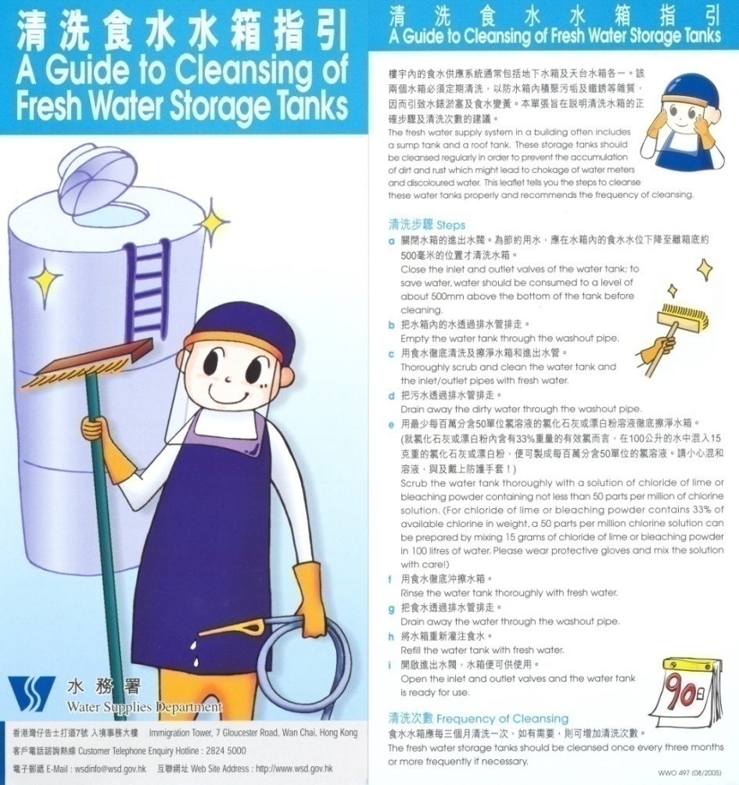
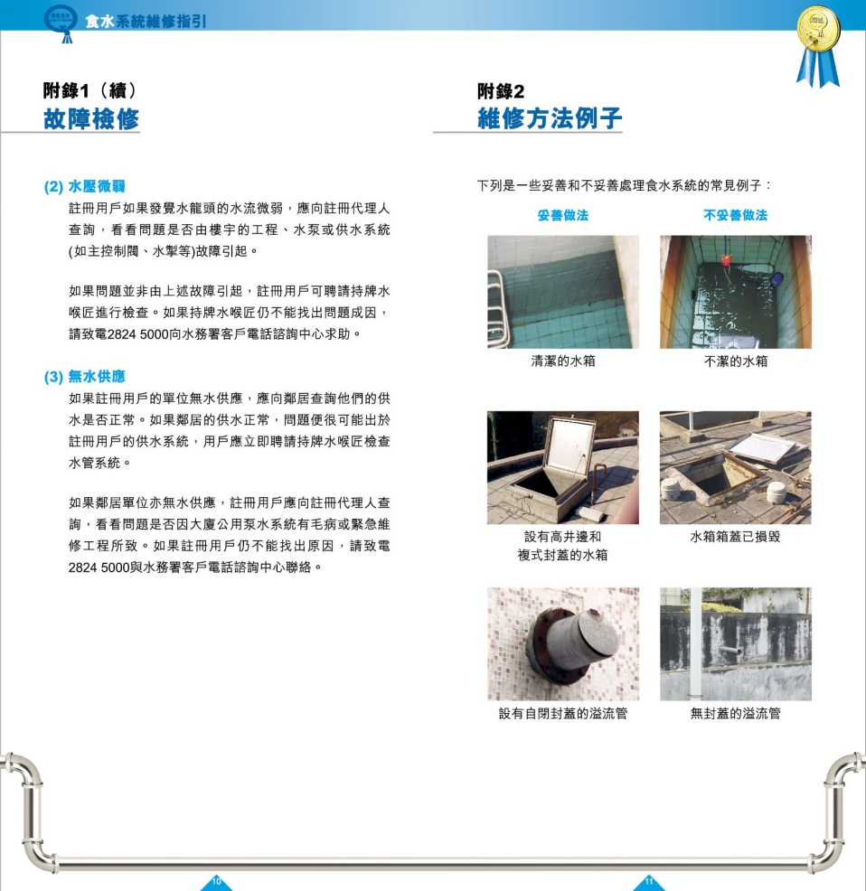
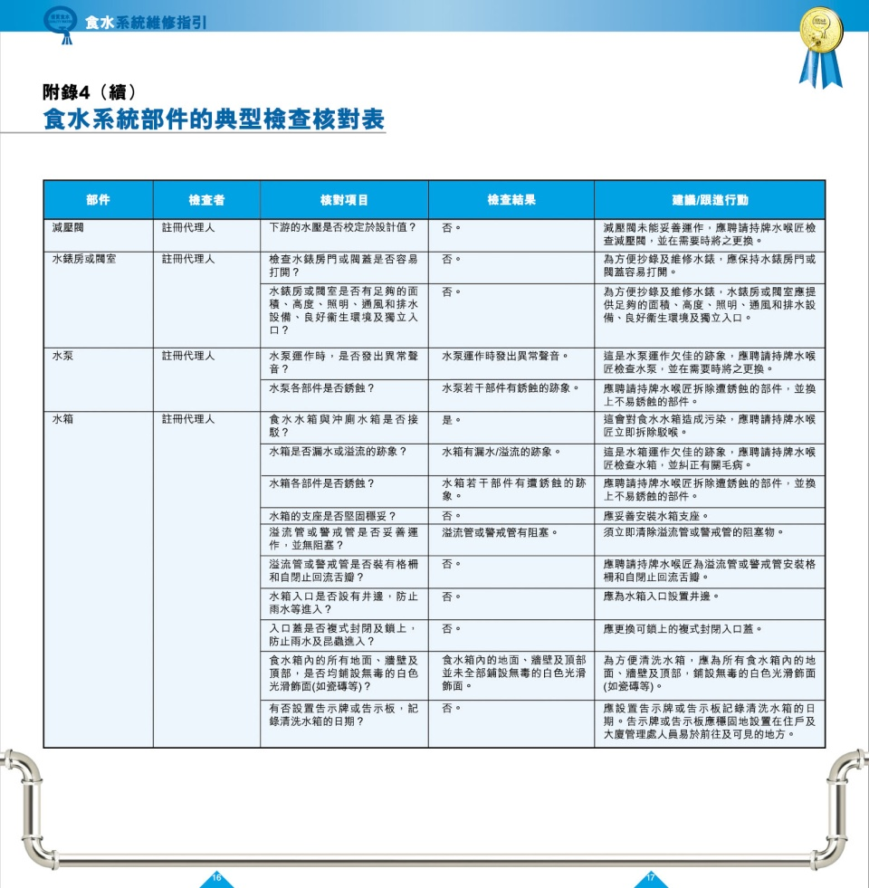
1
資訊
小冊子－食水系統維修指引
單張－清洗食水水箱指引
單張－私人屋邨／樓宇的供水問題及內部供水系統的維修保養
www.wsd.gov.hk/tc/plumbing_and_engineering/maintenance_of_internal_plumbing/index.html (水務署網頁－樓宇內部水管的維修保養)

Slide 12

大廈優質食水認可計劃

Slide 13
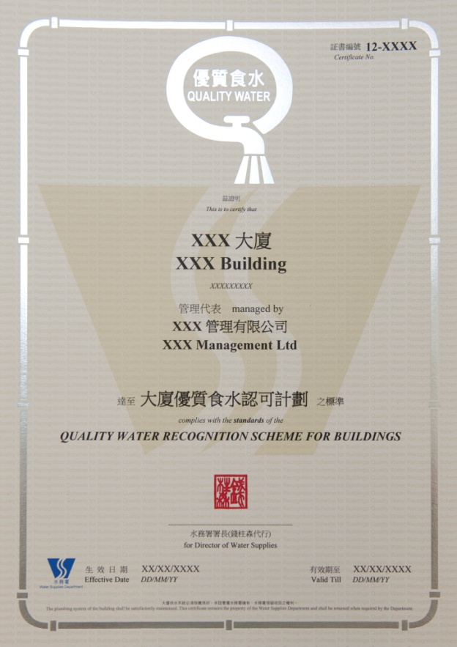
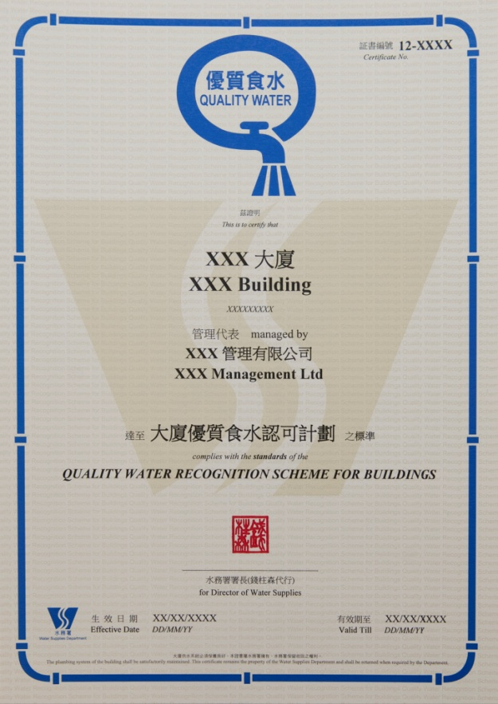
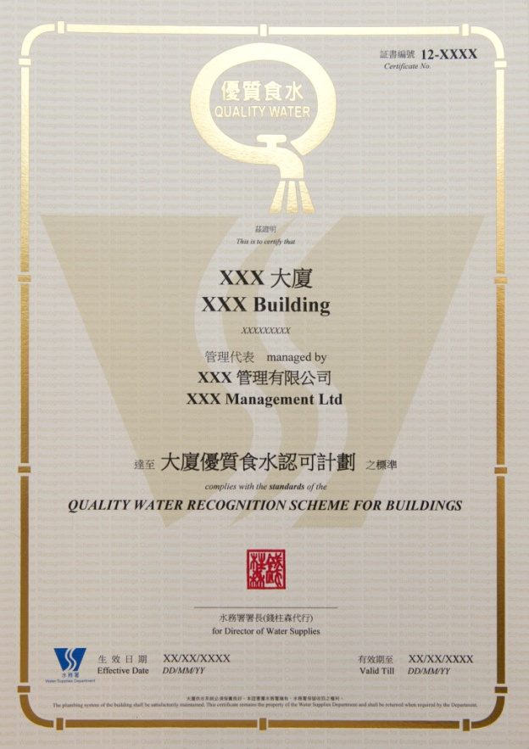
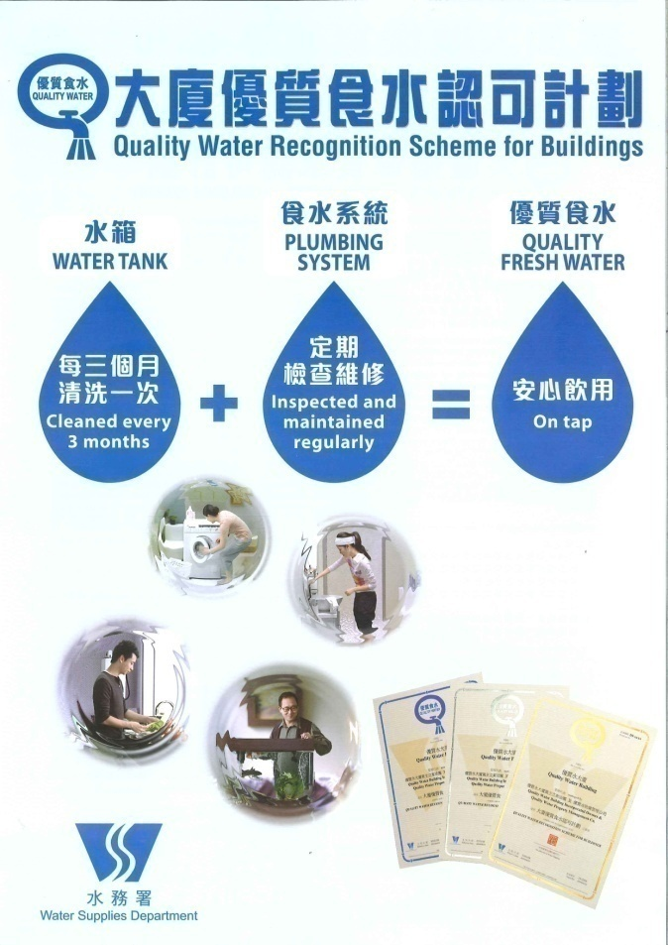
大廈優質食水認可計劃
為鼓勵樓宇業主妥善維修保養樓宇內部食水系統，在水質事務諮詢委員會的支持和贊同下，水務署於2002年7月推出「大廈優質食水認可計劃」，這是一項自願參加的計劃，符合標準的樓宇可獲發證書
證書分為藍、銀及金三個級別，新證書有效期為1年而續期證書有效期為2年

Slide 14


評核準則
系統
檢查
食水系統須經由合資格人士
至少每3個月檢查一次
清洗水箱
至少每3個月清洗水箱一次
樣本
測試
於新申請或續期前3個月內從水龍頭抽取水樣本作物理、化學及細菌分析
(測試結果須符合既定的指標)
Notes:
14

Slide 15
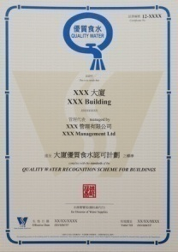
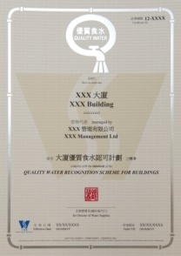
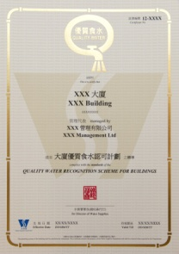
有效證書數目
(截至2014年7月底)

Slide 16
持有有效證書的用户數目
(截至2014年7月底)

Slide 17

有效證書的總數持續上升，反映出公眾對「大廈優質食水認可計劃」的廣泛接受及業主明白保養及維修其樓宇內部食水系統的責任
為加強業主同時對樓宇內部沖廁水系統須妥善維修的意識，本署於2013年7月23日推出為沖廁水系統制定一項類似大廈優質食水認可計劃的全新計劃

Slide 18
2
沖廁水系統優質維修
認可計劃

Slide 19
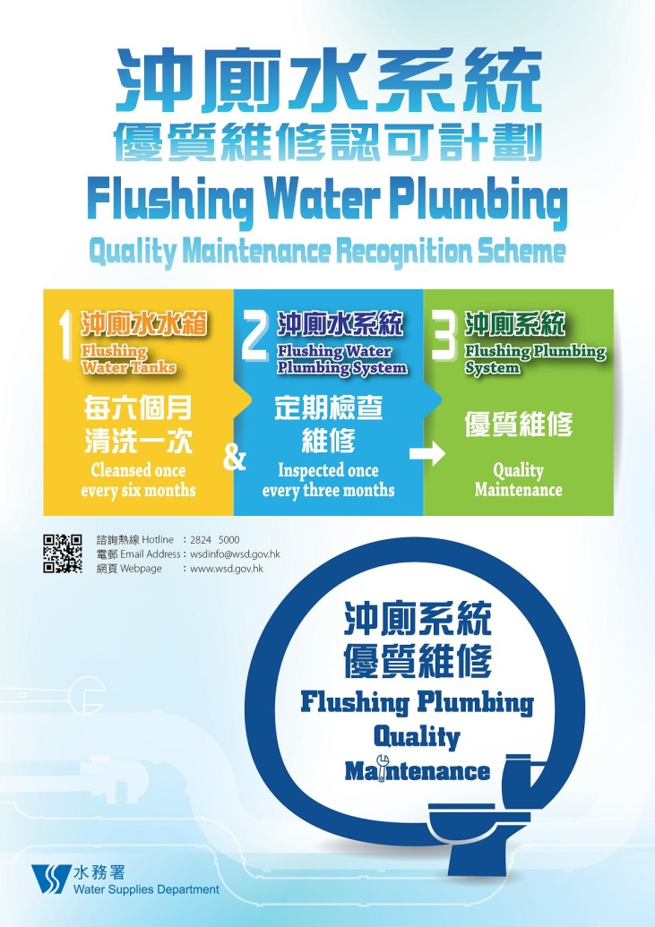
背景
2
「沖廁水系統優質維修認可計劃」是一項自願參加的計劃，符合標準的樓宇可獲發證書
證書的有效期：新申請為1年而續期申請為2年

Slide 20
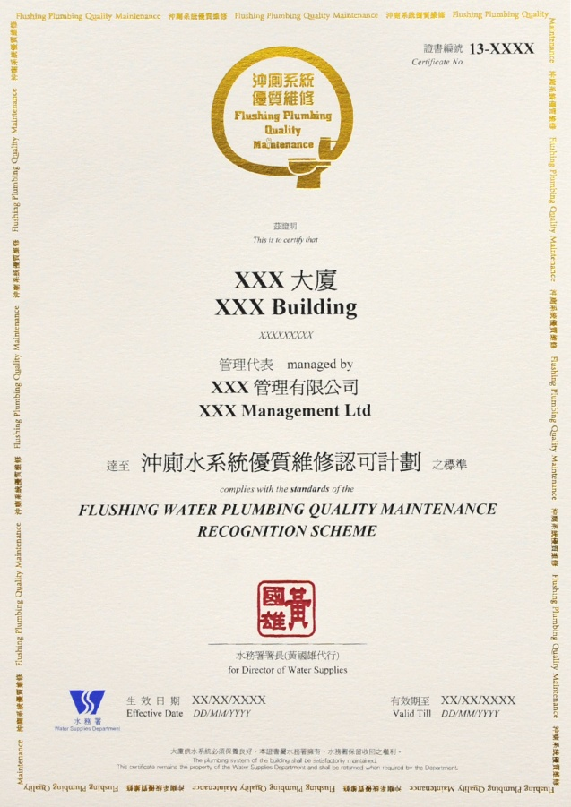
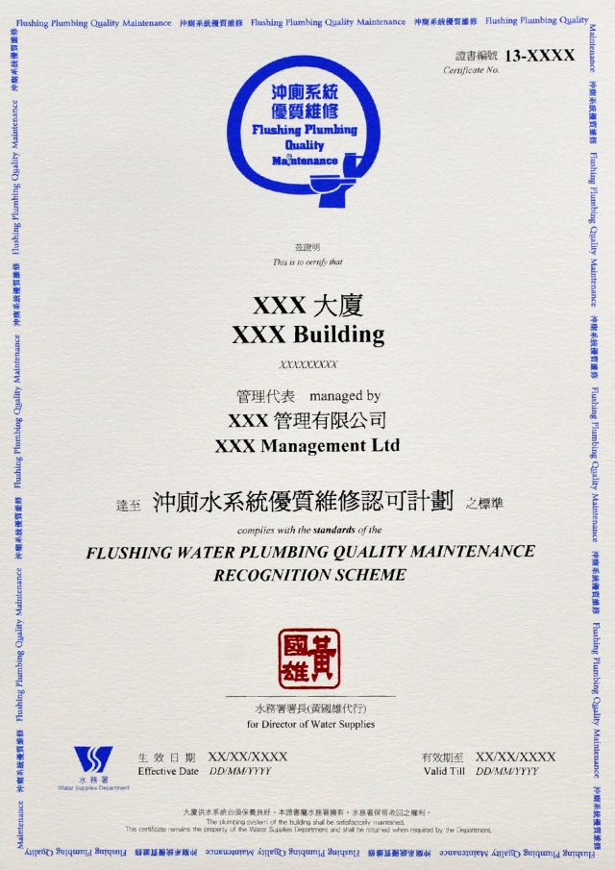
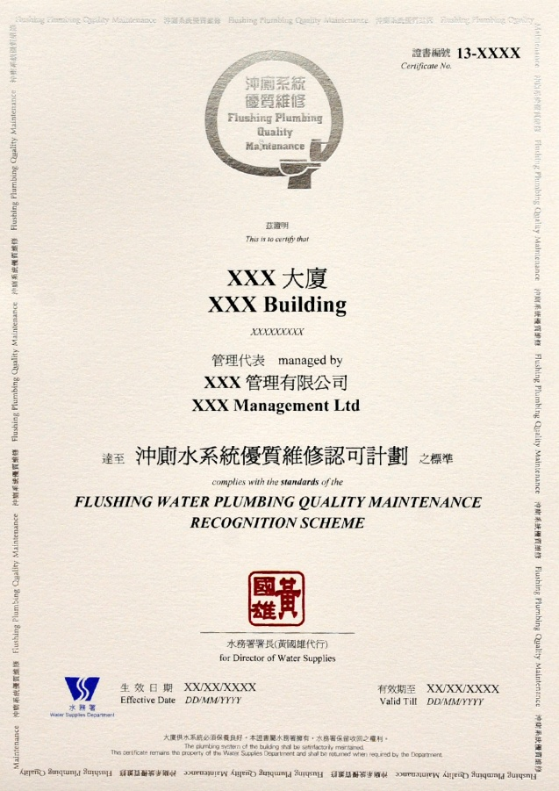
認可證書
2
分為藍、銀及金三個級別
藍證書
新參與或參與計劃未滿3年的樓宇
銀證書
連續參與計劃滿3年或以上，但不足5年的樓宇
金證書
連續參與計劃滿5年或以上
的樓宇
證書印有大廈及業主立案法團／管理公司名稱

Slide 21
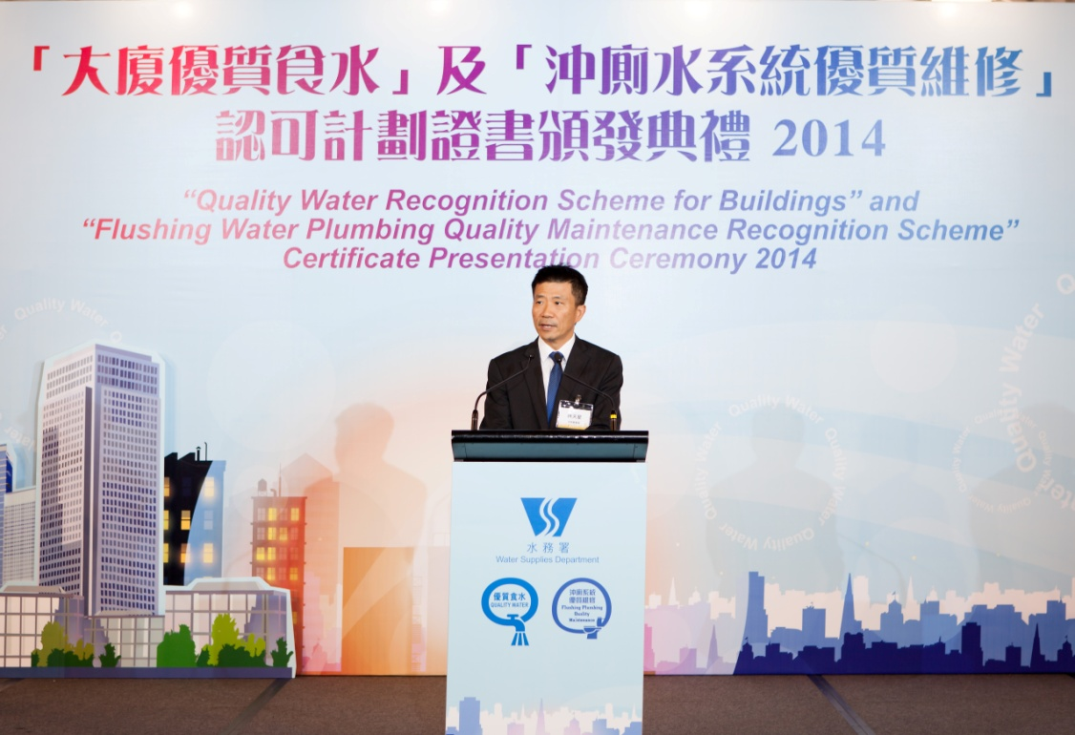
目的
2
協助業主、經營者及樓宇管理公司自行評估沖廁水系統的狀況，並找出須予維修之處
減低沖廁水系統出現故障的機會
提升樓宇管理公司在服務增值方面的能力，以滿足客戶對沖廁水系統可靠程度的要求
對達至計劃所訂準則的樓宇管理公司，給予認可

Slide 22

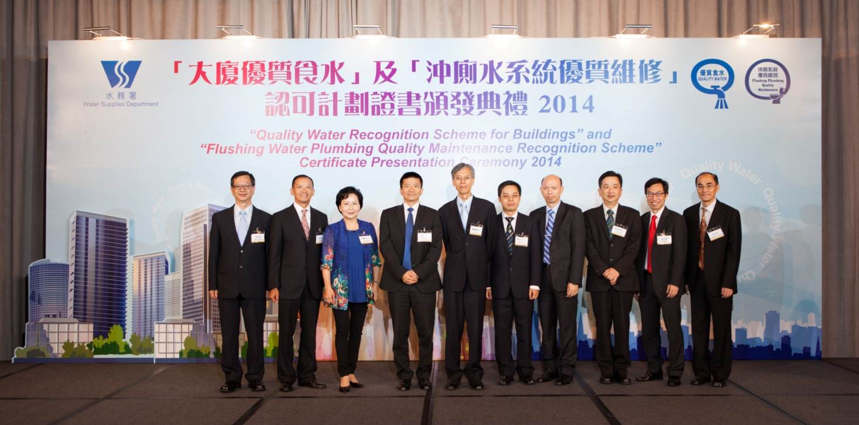
參與計劃的益處
2
通過妥善保養樓宇的沖廁水系統，減少系統出現故障的機會
於每年的證書頒發典禮嘉許業主立案法團／管理公司妥善維修保養其樓宇沖廁水系統
於樓宇內、文儀用品和宣傳品上展示獲頒的證書，宣揚業主立案法團／管理公司優質樓宇管理服務

Slide 23

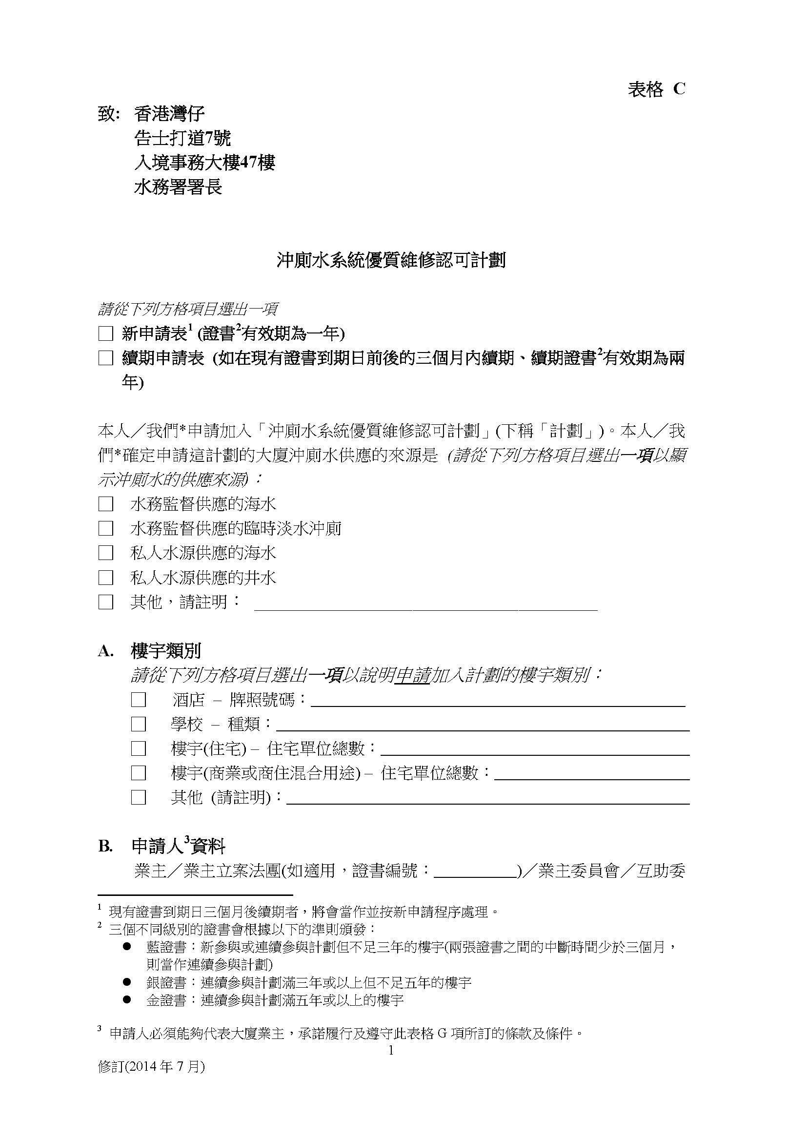
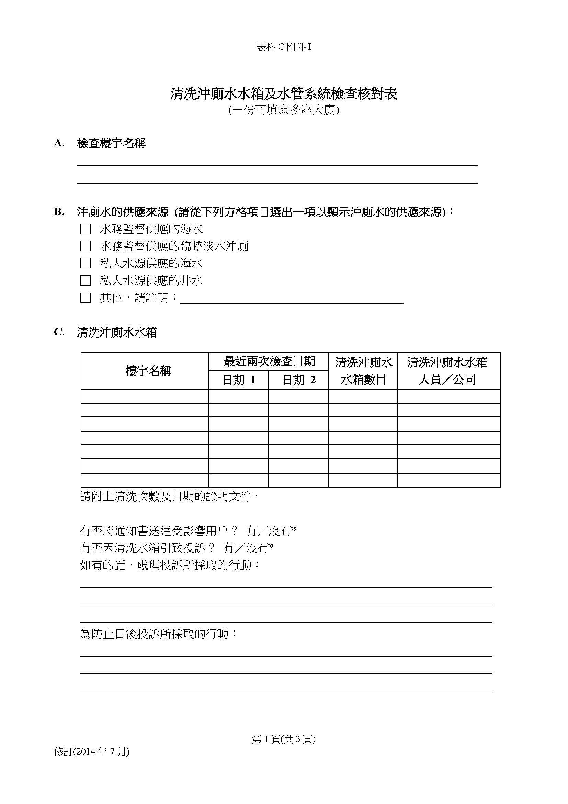
2
申請(包括新／續期申請)
向水務署遞交：
已填妥及簽署的申請表(可於水務署網頁下載)
至少最近兩期的清洗沖廁水水箱紀錄
至少最近三期與沖廁水系統有關的檢查紀錄

Slide 24
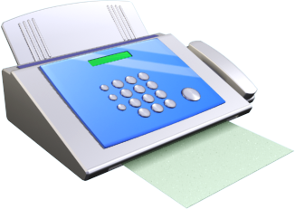


2
遞交申請途徑
未參與計劃
的大廈儘快申請
已參與計劃的大廈
能繼續保養系统
計劃全年接受申請
手續簡單方便
水務署

Slide 25


評核準則
2
(1) 沖廁水系統須經由合資格人士(如持牌水喉匠、屋宇裝備工程師或屋宇測量師)至少每3個月檢查一次 (若發現系統有欠妥善的地方，須立即維修)
(2) 至少每6個月清洗沖廁水水箱一次
Notes:
25

Slide 26
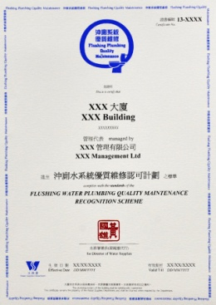
2
有效證書數目
(截至2014年7月底)
2014年

Slide 27
2
持有有效證書的用户數目
(截至2014年7月底)
2013年
2014年

Slide 28
證書的分佈
(截至2014年7月底)
2
有效證書總數：991張
學校
(3張)
私人住宅樓宇
(740張)
醫院/護老院
(4張)
私人住宅樓宇
(740張)
酒店
(7張)
公共服務/機構
(3張)
公共住宅樓宇
(22張)
工/商業樓宇
(212張)

Slide 29

總結
水務署供應的食水／沖廁水輸送至樓宇大廈後，會經過大廈的內部供水系統運送至各用戶
根據《水務設施條例》，用戶或註冊代理人須負責維修及保養其內部供水系統
部分用戶或註冊代理人沒有妥善維修及保養其內部供水系統，引致各種問題

Slide 30

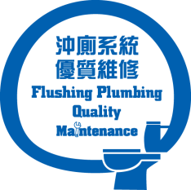
總結 (續)
為加強業主對樓宇內部供水系統須妥善維修的意識，水務署分別於2002年7月及2013年7月推出「大廈優質食水認可計劃」及「沖廁水系統優質維修認可計劃」
水務署希望上述的兩個計劃能減低內部系統出現故障的機會，同時令公眾對本港食水供應更有信心

Slide 31
總結 (續)
隨着證書總數的增加以及不斷有新的申請，反映業界支持上述的計劃，並且明白其保養及管理內部供水系統的責任
水務署亦希望業主繼續參與計劃，妥善維修樓宇內部食水／沖廁水供水系統，以達到確保客戶得享優質自來水並減低內部系統出現故障的機會

Slide 32

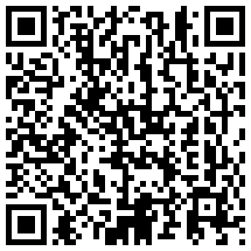
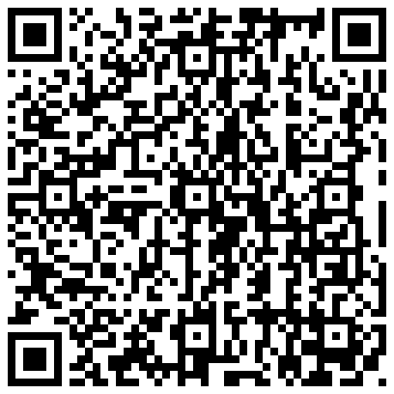
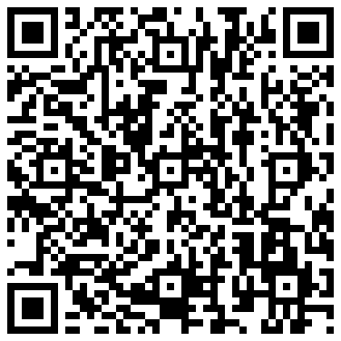
多 謝
內部系統
的保養
大廈優質食水認可計劃
沖廁水系統優質維修認可計劃

